Slide 1
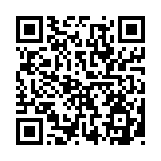
持ち物チェックシート
受験校 受験日
持ち物の
候補を
チェック！

